Slide 1

Родственные слова

Slide 2
Тринадцатое октября.
Вторник.
Дерево с дрожащими листочками
Дерево с белым стволом
Изображение чего-либо при помощи красок и карандашей
Движение воздуха
Инструмент для копки земли

Slide 3
самопроверка
Осина, берёза, рисунок, ветер, лопата.
Назовите лишние слова
В каком слове все согласные звонкие?
В каком слове ударный первый слог?
Это слово начинается с гласной буквы?
В каких словах согласных больше,
Чем гласных?

Slide 4
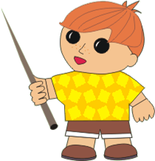
Корень слова.
Однокоренные
( родственные слова)

Slide 5

садовник
садовод
посадки
рассада
-сад-

Slide 7
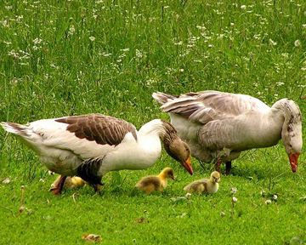
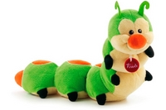
- Вы кто такие?
- Я – гусь. Это – гусыня. Это – наши гусята. А ты кто?
-А я ваша родственница – гусеница!

Slide 8
У меня встали _______. Ещё ______ назад ходили. А сейчас ____________ стрелка стоит неподвижно. Нужно чтобы их починил мастер - ________.
Слова для справок: часовщик, час, часовая, часики.

Slide 9
У меня встали часики. Ещё час назад ходили. А сейчас часовая стрелка стоит неподвижно. Нужно чтобы их починил мастер - часовщик.
Слова для справок: часовщик, час, часовая, часики.

Slide 10
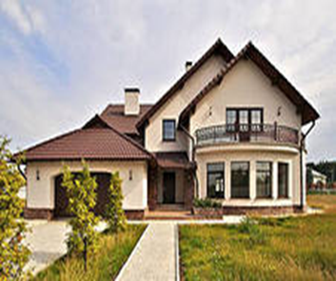
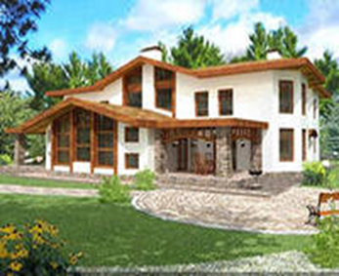
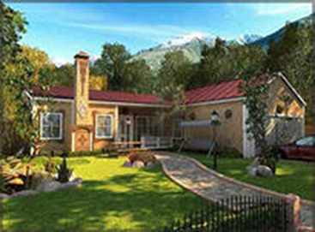
-зим-
-мор-
-вод-
Морской, зима, водичка, моряк, зимний, море, водяной, зимовка, вода, зимовать, подводный, приморский

Slide 11
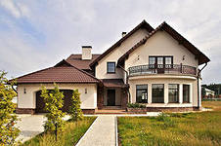


зима
зимний
зимовка
зимовать
морской
моряк
море
приморский
вода
водичка
водяной
подводный

